Slide 1
Datos del Bazar de Lore
Visualizaciones y sugerencias

Slide 2
Visualizaciones descriptivas del negocio

Slide 3
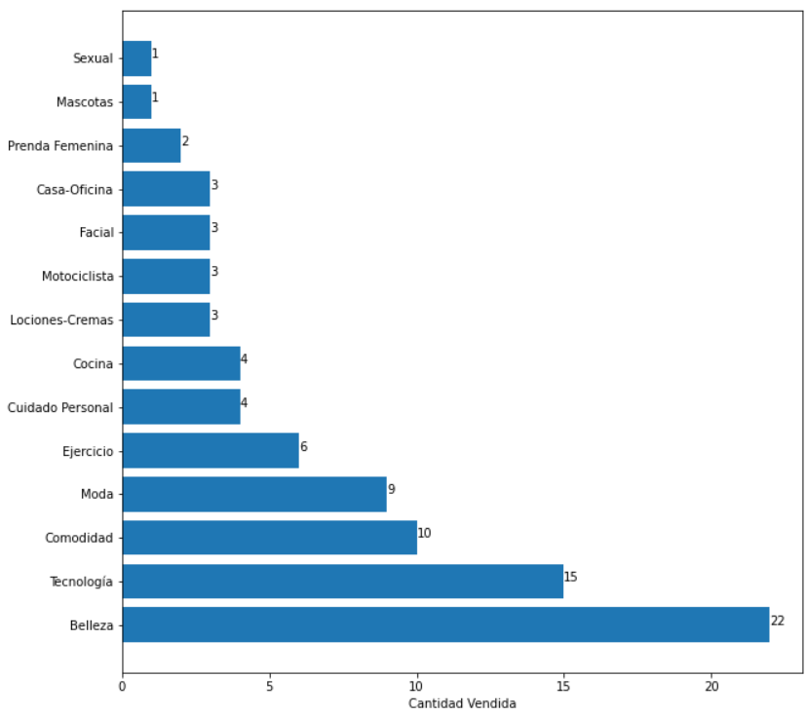
Cantidad de productos vendidos de cada tipo

Slide 4
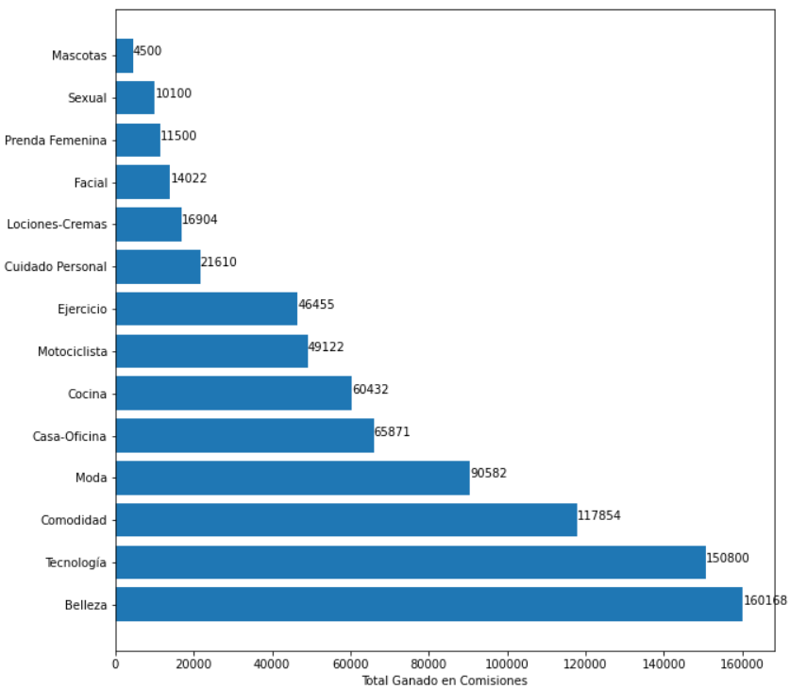
Total ganado en comisiones por cada tipo de producto

Slide 5
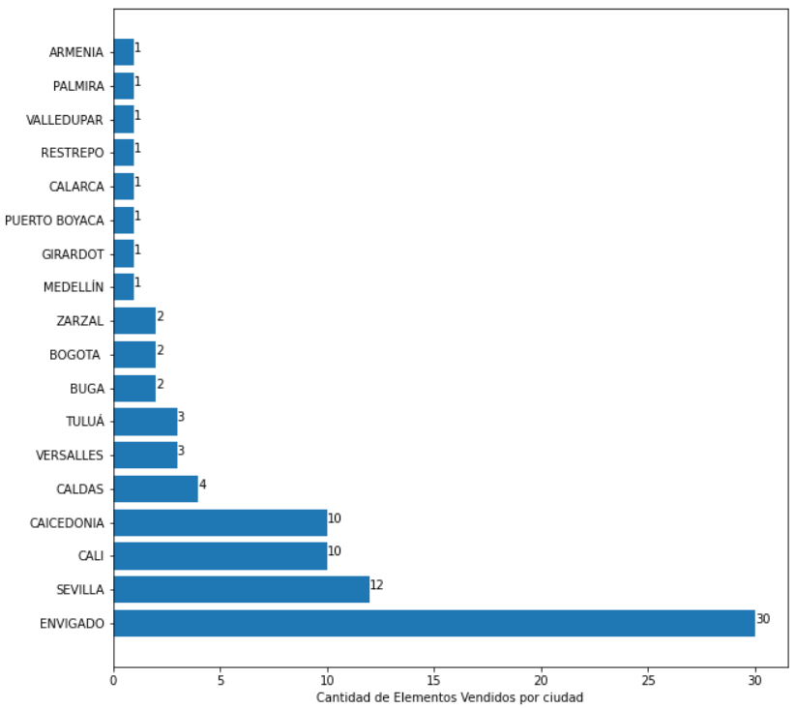
Cantidad de productos vendidos por municipio

Slide 6
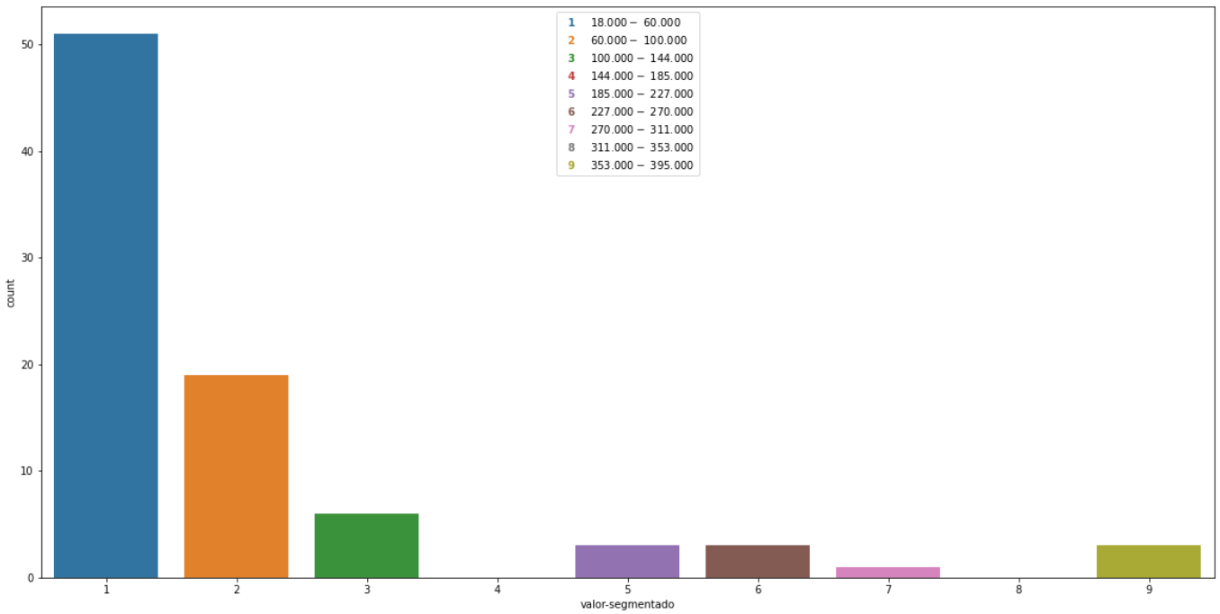
Cantidad de elementos vendidos de acuerdo al rengo de precios que tienen
La barra azul (número 1) representa la cantidad vendida de productos cuyos precios varían entre $18.000 y $60.000, vemos que son un poco más de 50. Y de igual modo para el resto de rangos. Mirar las etiquetas que están a la mitad arriba.
Pd: para la próxima ajusto a la derecha el recuadro de las etiquetas, lo siento.

Slide 7
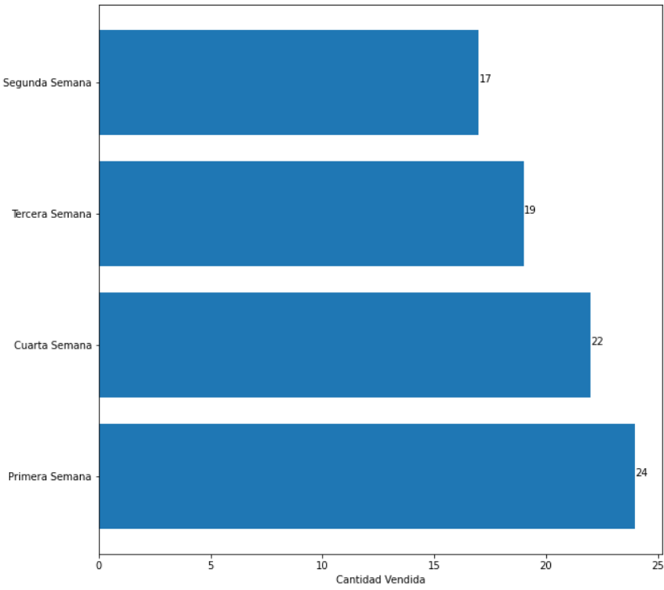
Cantidad de productos vendidos de acuerdo al periodo del mes

Slide 8
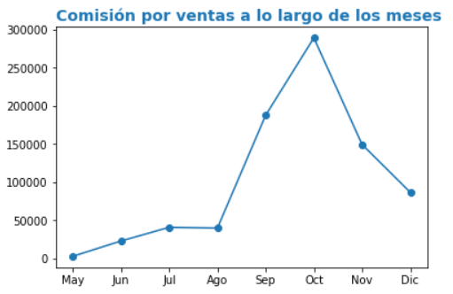
Total ganado en comisiones por cada mes hasta ahora

Slide 9
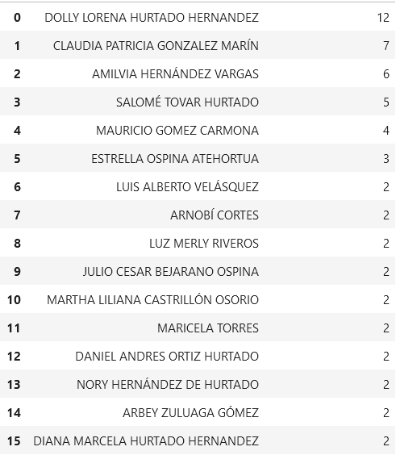
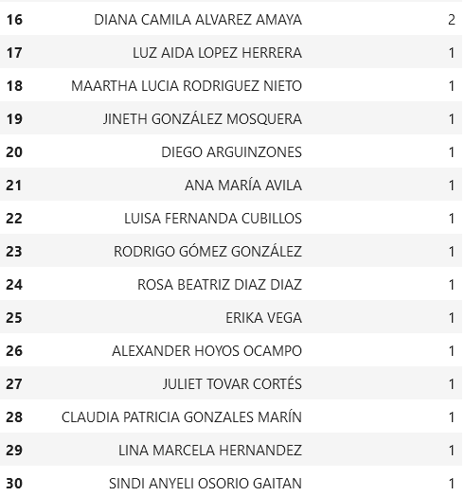
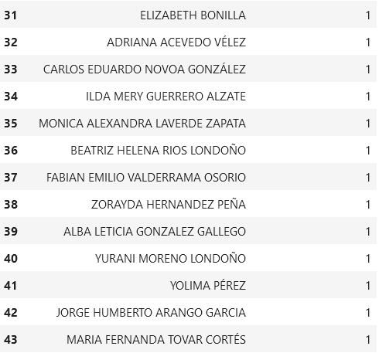
Clientes y cantidad de productos comprados por cada uno

Slide 10
Según la diapositiva anterior, hasta ahora hay 44 clientes que han comprado productos en el negocio, donde 17 de ellos (38.6%) han comprado más de una vez, a estos los llamaremos clientes recurrentes; y 27 de ellos (61.4%) han comprado sólo una vez, a estos los llamaremos clientes no recurrentes.

Slide 11
Visualizaciones, análisis y sugerencias
A continuación, en las siguientes diapositivas, se harán unas cuantas sugerencias para mejorar el rendimiento del negocio. Conforme la cantidad de datos y las características tomadas aumenten, las sugerencias accionables mejorarán.

Slide 12
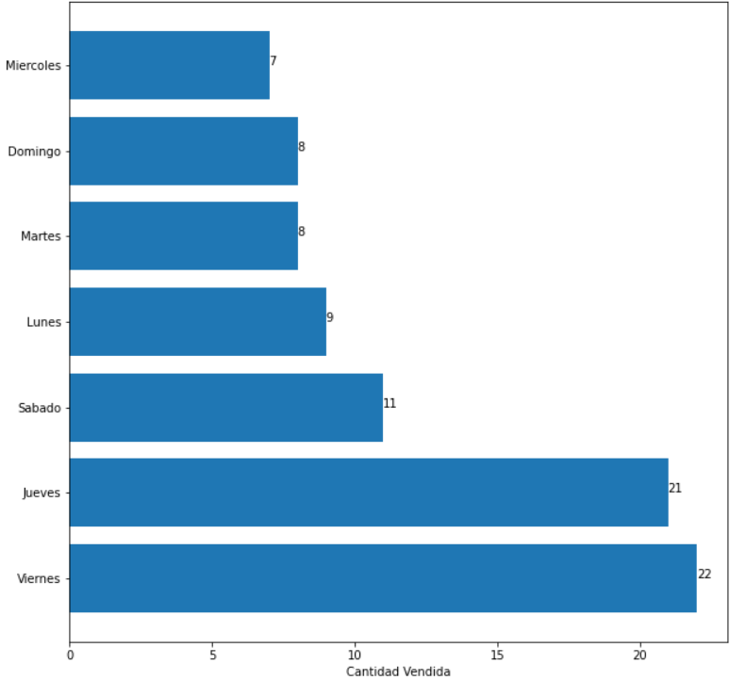
Cantidad de productos vendidos de acuerdo al día de la semana
Vemos que los viernes y los jueves son los días más relevantes para vender; los sábados y lunes hay una cantidad de ventas media; mientras que en los días martes, miércoles y domingos, aunque se de una cantidad importante de ventas, se logran menos.
Si se tienen en cuenta los días de venta como si fuesen también días de potencial visita a la tienda virtual se hace la siguiente sugerencia: los días jueves y viernes aprovecharlos al máximo para hacer publicaciones y gestionar las ventas, y si se necesita gastar tiempo en otros actividades apartes al negocio, sería bueno dejarlas para los días martes, miércoles y domingos donde parece que hay menores posibilidades de lograr una venta.

Slide 13
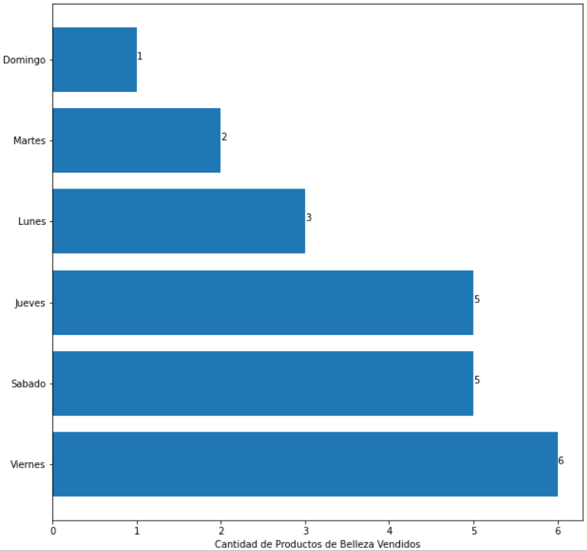
Cantidad de productos de belleza vendidos de acuerdo al día de la semana
Dado a que los viernes, jueves y sábados se suelen vender más productos de belleza, se sugiere aprovechar estos días para hacer publicaciones de este tipo de productos, mientras que en los domingos y los miércoles (donde no se vendió ningún producto de belleza) podríamos probar subiendo publicaciones de otro tipo de productos a ver si se logran vender más de lo que se venden artículos de belleza.

Slide 14
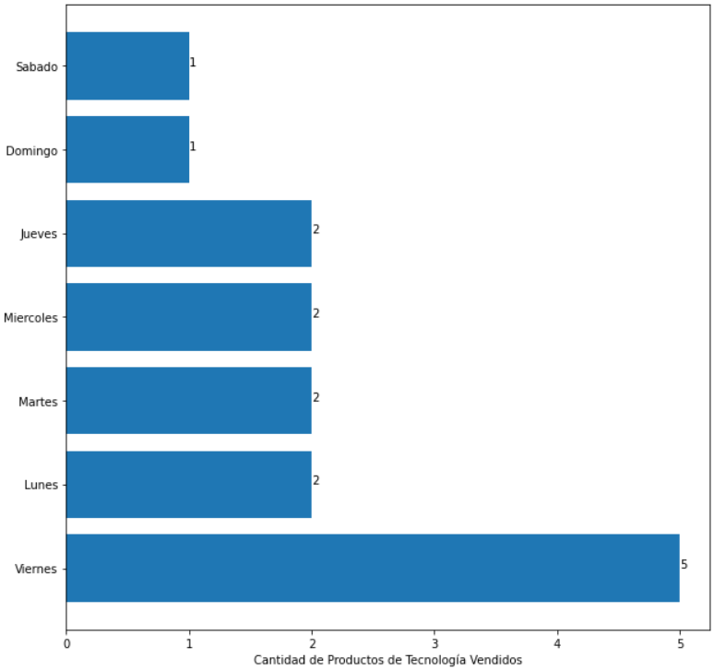
Cantidad de productos de tecnología vendidos de acuerdo al día de la semana
Dado a que los viernes se suelen vender más productos de tecnología, se sugiere aprovechar estos días para hacer publicaciones de este tipo de productos, mientras que en los sábados y domingos podríamos probar subiendo publicaciones de otro tipo de productos a ver si se logran vender más de lo que se venden artículos de tecnología.
Podríamos probar subir más artículos de tecnología que de belleza los días miércoles, esto dado a que ese día de la semana se logró vender más productos de tecnología; mientras que los sábados más artículos de belleza o de comodidad. Vale la pena probar.

Slide 15
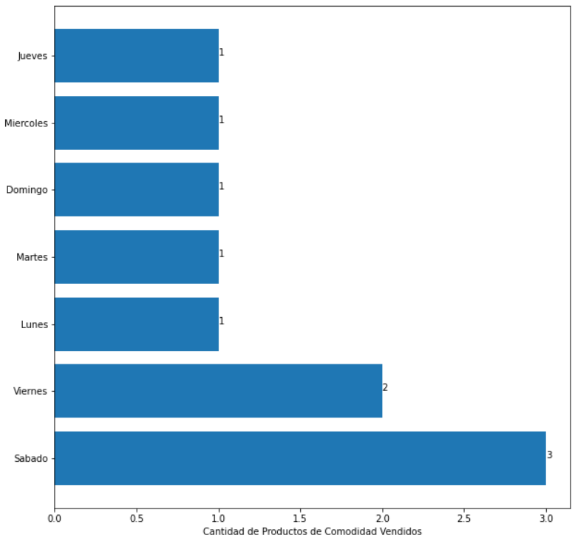
Cantidad de productos de comodidad vendidos de acuerdo al día de la semana
Parecieran ser los días sábados y viernes donde más productos de comodidad se compran. Aunque faltaría que el número de ventas de este tipo de productos crezca para llegar a una conclusión más segura.

Slide 16
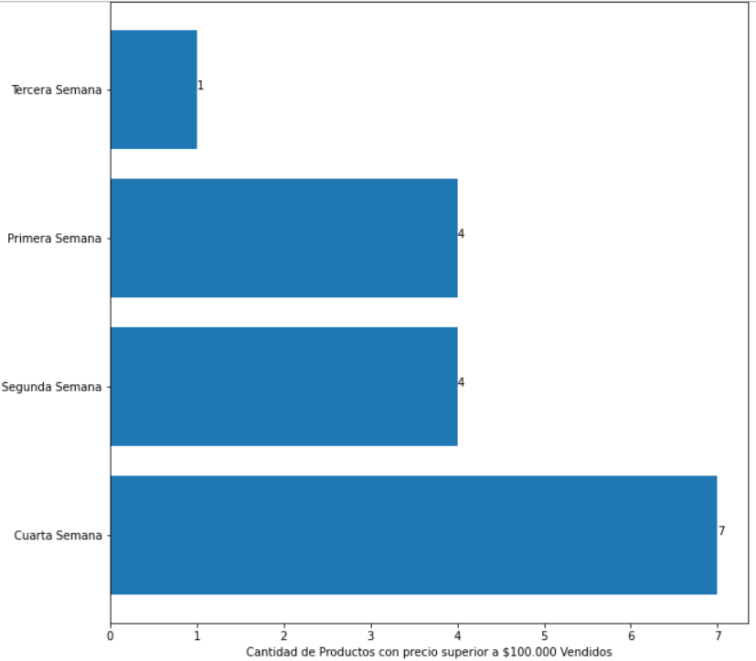
Cantidad de productos de más de $100.000 vendidos de acuerdo al periodo del mes
Se presentaron más compras de productos de más de cien mil pesos la cuarta semana de todos los meses, mientras que en la tercera semana se presentan menos de estas compras. ¿Tendrá que ver con que la cuarta semana coincide con el pago de mensualidades?
Bueno… esto es una hipótesis, pero aún así valdría la pena tender a incrementar la cantidad de publicidad de productos de más de cien mil pesos para la última semana del mes. O inclusive a finales de la 3ra semana para que los potenciales clientes empiecen a ver los productos.

Slide 17
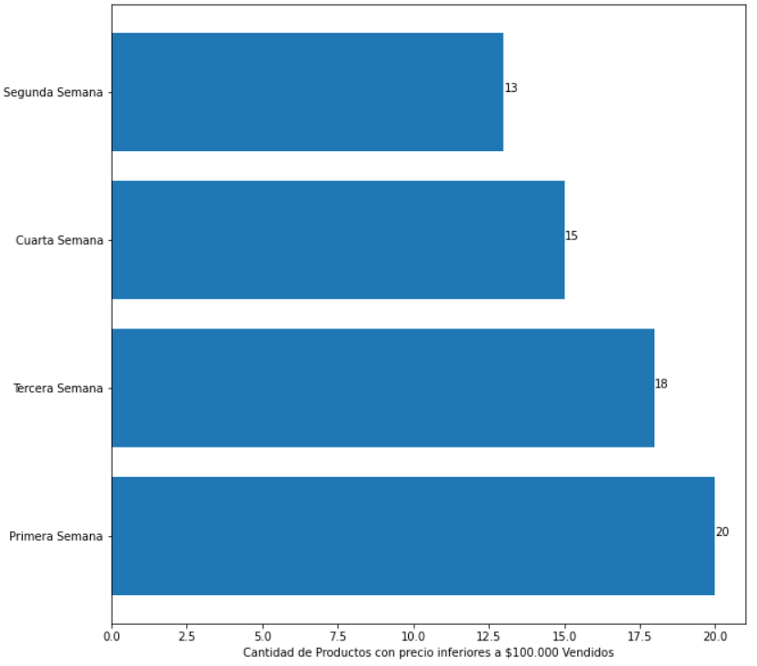
Cantidad de productos de menos de $100.000 vendidos de acuerdo al periodo del mes
Aquí pasa algo diferente a los productos que superan los cien mil pesos, y es que es la primera y la tercera semana donde más compras de estas se realizan. Por ello se sugiere destinar la mayoría de publicidad de la primera y tercera semana para productos más baratos (entre 0 y $100.000)

Slide 18
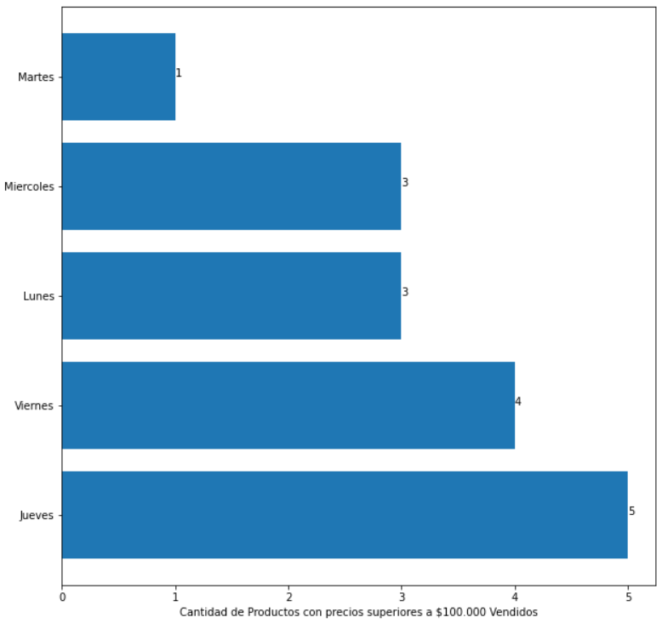
Cantidad de productos de más de $100.000 vendidos de acuerdo a los días de la semana
Curiosamente los sábados y domingos no se ha logrado vender productos de más de $100.000, por ende, es sugerible destinar días sábados y domingos a publicar productos menores a este precio.
Mientras que los jueves y viernes parecen ser días propicios para publicar productos de más de $100.000. (Sobre todo si es a final de mes como vimos en la diapositiva anterior)

Slide 19
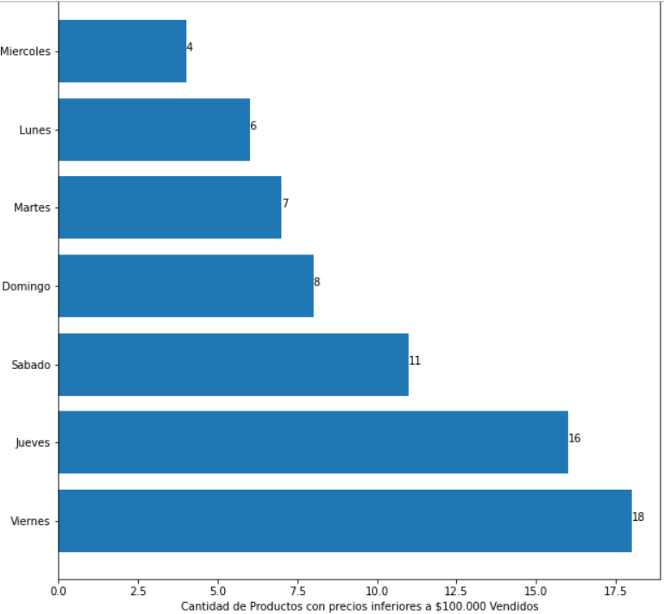
Cantidad de productos de menos de $100.000 vendidos de acuerdo a los días de la semana
En proporción, los días lunes, martes y miércoles se venden pocos productos menores a $100.000. Pero respecto a la diapositiva anterior, en proporción, son más los productos mayores a $100.000 vendidos. Por ende, valdría la pena aumentar un poco la cantidad de publicidad hecha para productos de más de $100.000 para los días lunes, martes y miércoles. Y como ya se dijo, publicar aquellos de menos de $100.000 especialmente los días sábados y domingos, sin dejarlo de hacer los jueves y viernes que es donde más se vende.

Slide 20
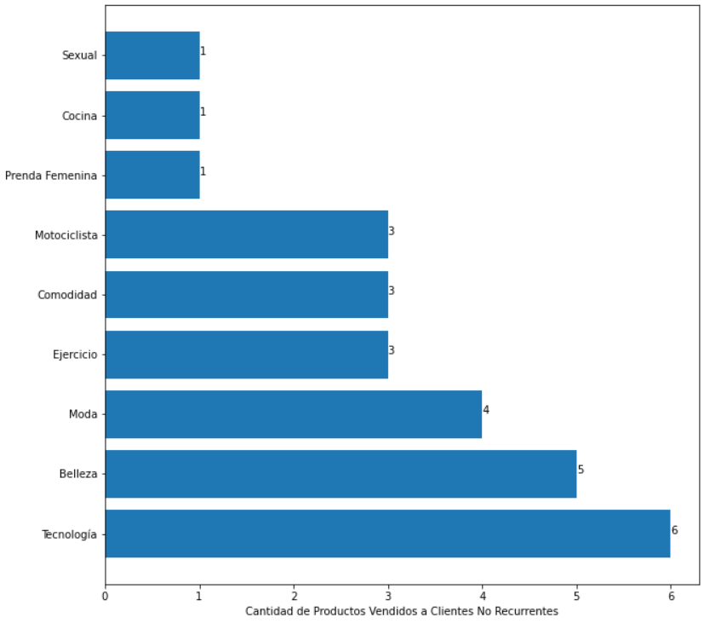
Cantidad de productos vendidos a clientes no recurrentes por tipo de producto
Aquí se muestra que los clientes que han comprado solo una vez (y por ende son nuevos clientes), tienden a hacerlo más con productos de tecnología. Por ende, es sugerible que si se desea captar la atención de nuevos clientes, y se está pagando publicidad por ciertos productos, que estas pagos se hagan para dispositivos tecnológicos.

Slide 21
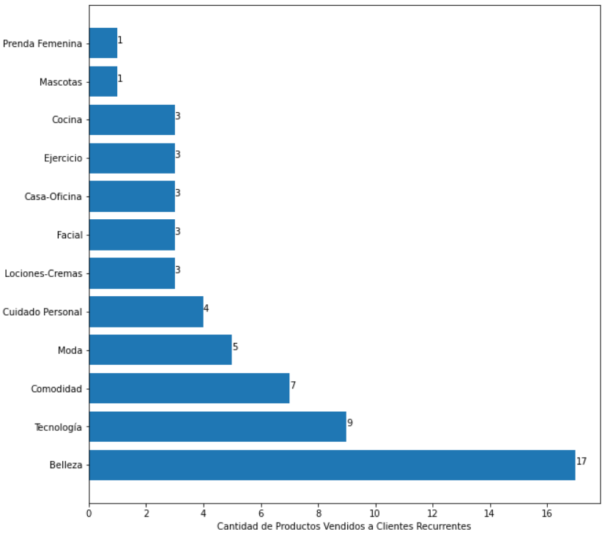
Cantidad de productos vendidos a clientes recurrentes por tipo de producto
Los clientes recurrentes, en su mayoría, tienden a comprar más artículos de belleza, pero también lo hace una cantidad importante en cuanto a productos de tecnología y comodidad. Por ende es recomendable diversificar la cantidad de publicaciones hechas para estos productos y enfocarse en ellos.
Mientras que para los productos que casi no se han vendido (como mascotas, prenda femenina y cocina, entre otros) para los clientes recurrentes, sería bueno mirar la fecha y la hora a la que suelen hacer las compras, y si hay elementos en común, usarlos a favor para hacer publicaciones justo en el momento en el que se cree van a estar mirando los productos en las publicaciones o en la página.

Slide 22
Para finalizar, ten en cuenta que todo negocio, sobre todo en el marketing de hoy en día, es un proceso de continua experimentación donde la prueba y error es importante. Por ende, aunque no se pueda garantizar que las sugerencias hechas aquí vayan a servir de manera rotunda, vale completamente la pena crear una estrategia en base a ellas mientras se siguen recolectando los datos, y así nos daremos cuenta de qué está sirviendo y qué no, y más importante aún, en qué medida está sirviendo algunos planes u otros, para así cambiarlos o permanecer con ellos a lo largo de la vida del negocio.

